Slide 1
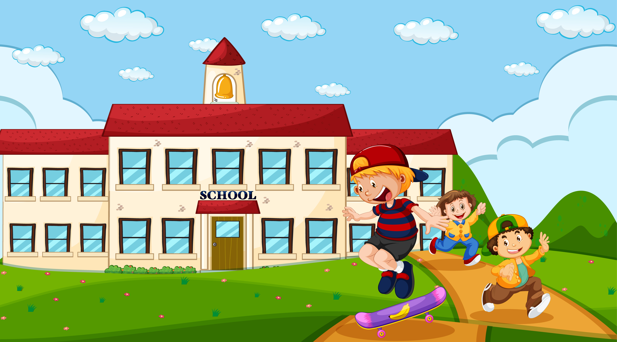
Đạo đức
Đạo đức
YÊU LAO ĐỘNG

Slide 2


Đạo đức
Bài 4 – Tiết 3
Em Yêu Lao Động

Slide 3

LUYỆN TẬP

Slide 4
Hoạt động 6 : đưa ra lời
khuyên cho bạn

Slide 5

THẢO LUẬN NHÓM ĐÔI
Đọc từng tình huống Sgk trang 24 và đưa ra lời khuyên cho bạn

Slide 6


Formation of a rainbow
Tình huống 1
Lớp Na tổ chức dọn cỏ ở vườn trường . Na mới nhổ cỏ được một lúc đã chán nản và không muốn làm nữa.
Clouds
It’s the closest planet to the Sun and the smallest
5un
Water
It has a beautiful name, but it’s terribly hot
It’s the ringed planet and the sixth from the Sun

Slide 7

Tình huống 1
Em sẽ khuyên Na cần tích cực thực hiện nhiệm vụ, nhìn vào tấm gương của những bạn tích cực để vượt qua sự chán nản .Hãy nghĩ đến vườn trường sẽ xanh, sạch, đẹp khi cỏ được nhổ để thêm động lực làm việc

Slide 8
Formation of a rainbow
Tình huống 2
Chủ nhật, Bin rủ Tin qua nhà chơi điện tử. Nhưng Tin chưa rửa bát và chưa tưới mấy chậu hoa trước sân. Tin phân vân: “Mình có nên sang nhà Bin ngay bây giờ không?”.
Clouds
It’s the closest planet to the Sun and the smallest
5un
Water
It has a beautiful name, but it’s terribly hot
It’s the ringed planet and the sixth from the Sun

Slide 9
Tình huống 2
Em sẽ khuyên Tin nói Bin chờ mình hoàn thành xong công việc được giao rồi sẽ đi chơi. Tin cũng có thể nhờ Bin cùng giúp mình để hoàn thành sớm công việc sau đó sẽ đi chơi.

Slide 10


HOẠT ĐỘNG NHÓM
EM SẮM VAI THỰC HIỆN 1 TRONG 2 TÌNH HUỐNG TRÊN

Slide 11
VẬN DỤNG

Slide 12

Hoạt động 7 :
thực hành và chia sẻ

Slide 13

Awesome Words
Cùng thảo luận
Cùng thảo luận
Chia sẻ với bạn bè những việc em đã làm thể hiện lòng yêu lao động.

Slide 14
Hoạt động 8 :
sưu tầm những hình
ảnh về người yêu lao
động quanh em

Slide 15
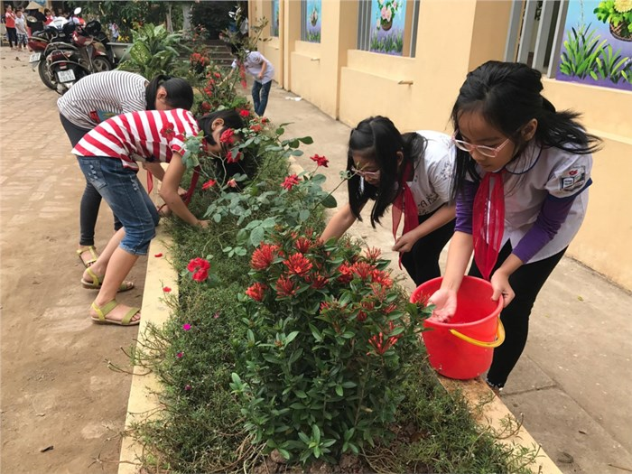
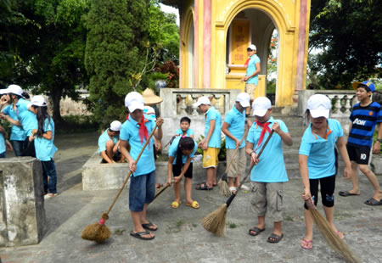
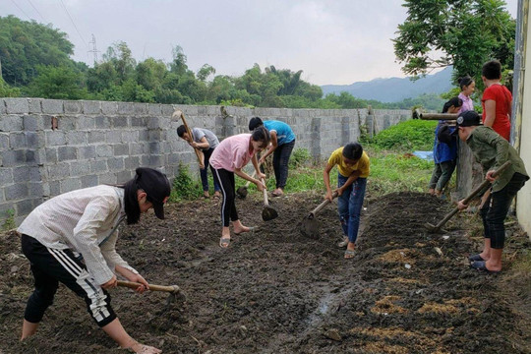

Slide 16

Thảo luận theo nhóm: Sưu tầm và chọn lọc các hình ảnh về yêu lao động quanh em và lựa chọn cách thuyết trình về sản phẩm sưu tầm được

Slide 17
Hoạt động 9 :
CỦNG CỐ VÀ DẶN DÒ

Slide 18
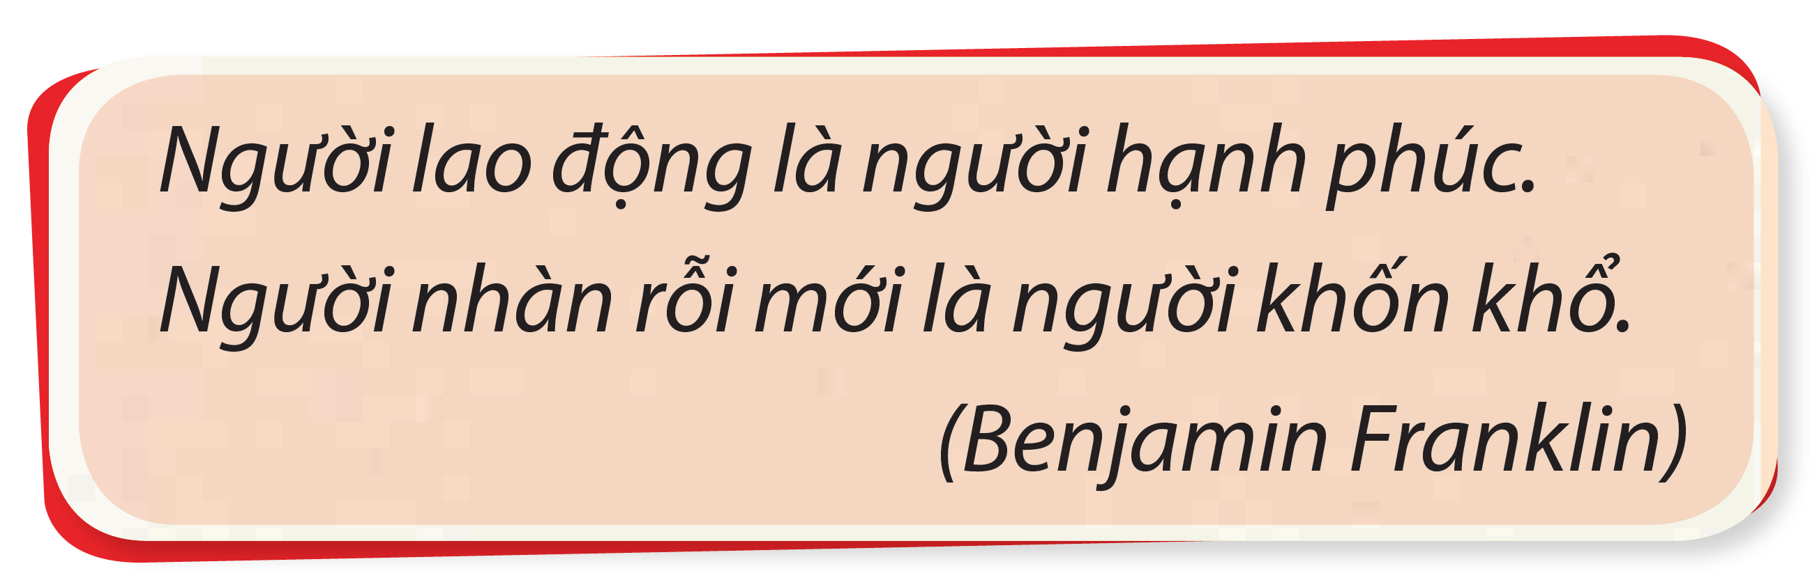
CÂU DANH NGÔN

Slide 19
CỦNG CỐ

Slide 20

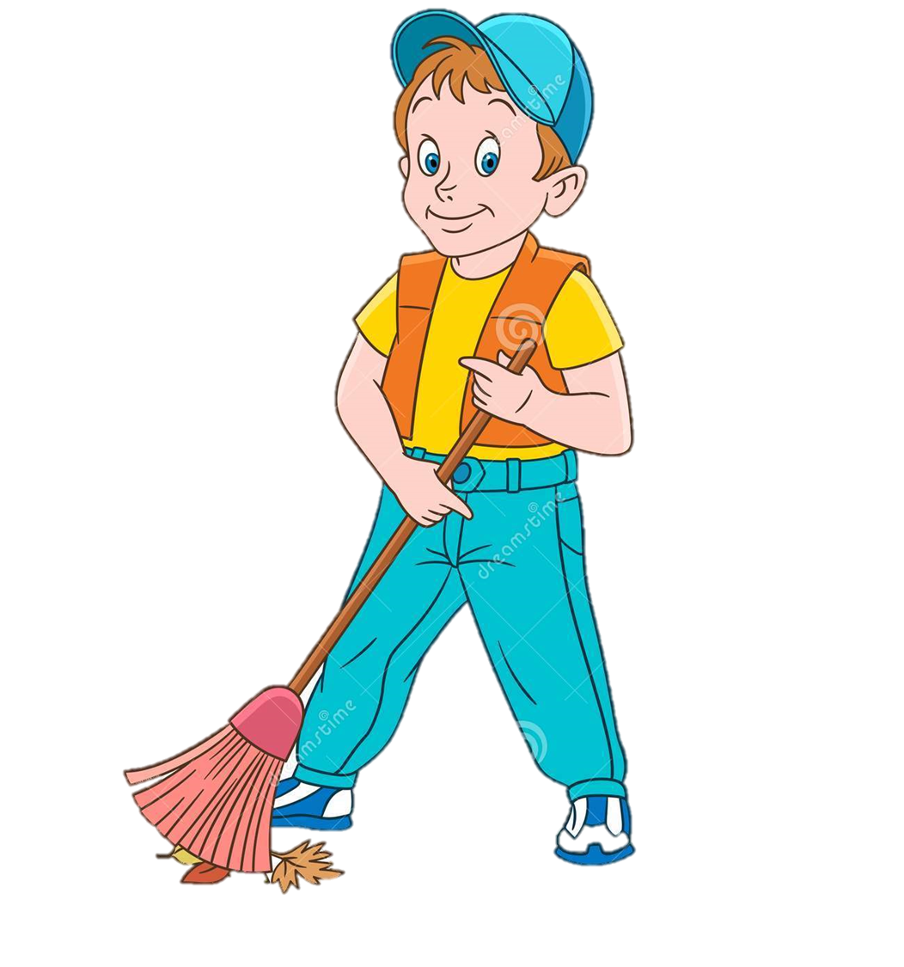

GAME THỬ TÀI
CÙNG DỌN DẸP ĐƯỜNG PHỐ

Slide 21
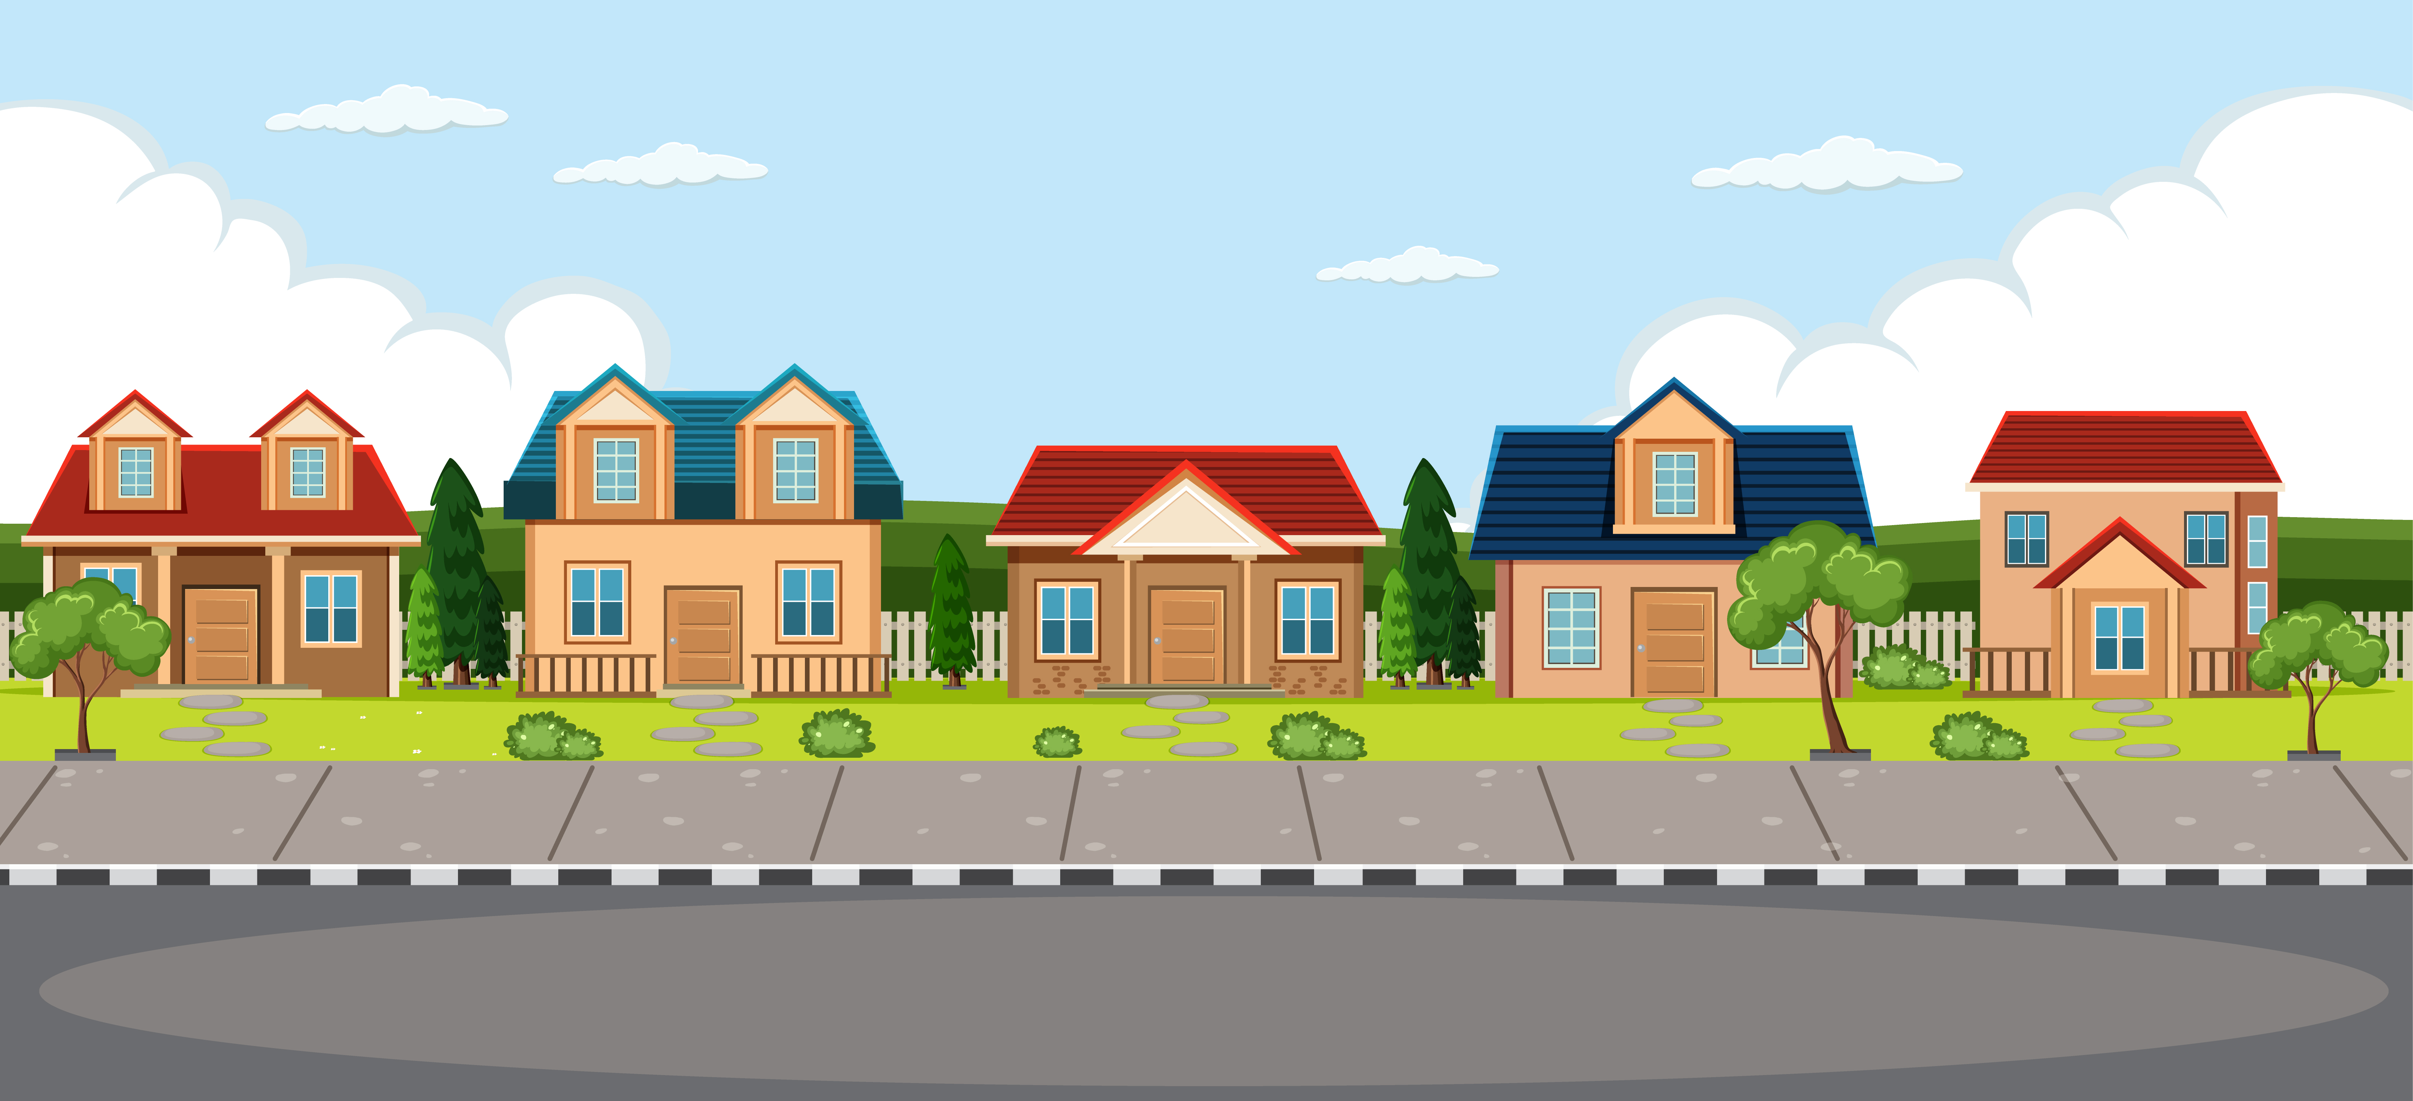







Notes:
Nhấp vào các rác để đến câu hỏi, sau khi dọn xong, GV khen HS rồi nhấp vào cổ 3 lá để tới kết luận
HS được chọn loại rác tuỳ ý

Slide 22




Yêu lao động là chăm chỉ .......
A. Kiếm tiền
B. Làm việc
Notes:
Nhấp vào AB để kiểm tra kết quả
Nhấp vào cỏ ba lá để quay lại dọn rác

Slide 23
Việc làm nào sau đây là biểu hiện của yêu lao động ?
A. Không dọn dẹp nhà cửa
B. Không hoàn thành công việc được giao
C. Không đi chơi để ở nhà nấu cơm giúp mẹ
Notes:
Nhấp vào AB để kiểm tra kết quả
Nhấp vào cỏ ba lá để quay lại dọn rác

Slide 24
Em đồng tình với việc làm nào sau đây thể hiện sự yêu lao động:
1. Dọn dẹp đường làng, ngõ xóm
2. Giúp đỡ bố mẹ việc nhà
3. Cùng bạn dọn dẹp lớp học
A. Việc làm số 1, 2, 3
B. Việc làm số 1, 2
C. Không đồng tình với việc làm nào cả
Notes:
GV click vào chữ A hoặc B để kiểm tra đáp án.

Slide 25
Người lao động là người .......
A. Hạnh phúc
B. Nhàn rỗi
Notes:
Nhấp vào AB để kiểm tra kết quả
Nhấp vào cỏ ba lá để quay lại dọn rác

Slide 26


